Slide 1
PHP
编程
面向对象的编程思想

Slide 2
本章重点
面向过程与面向对象
类与对象
构造方法与析构方法

Slide 3
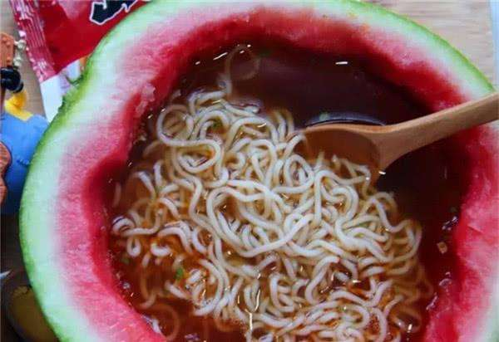
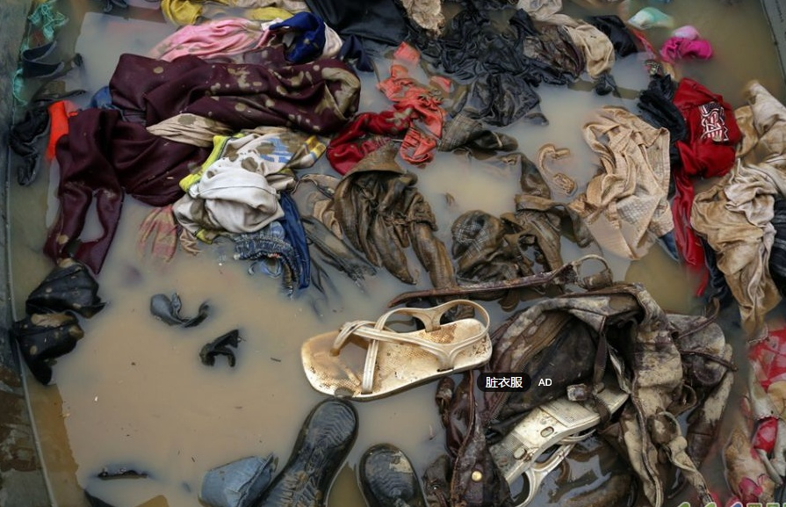

1. 面向过程与面向对象
请问，单身的你，休息日是怎样度过的？

Slide 4
面向过程编程
面向过程(Procedure Oriented Programming)：以事件为中心，分析出解决问题的步骤，然后用函数将这些步骤一步步实现，使用的时候依次调用
步骤1：做饭
步骤2：收拾房间
步骤3：做饭
步骤4：洗衣服
步骤5：做饭

Slide 5
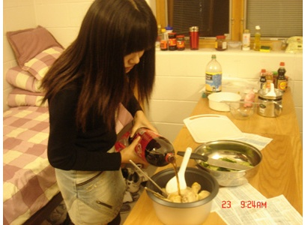


有对象之后？

Slide 6
面向对象编程
面向对象编程(Object Oriented Programming)：以事物为中心，万物皆对象，由实体引发事件，更贴近现实世界，更易于扩展
对 象
做饭
收拾房间
洗衣服

Slide 7
面向对象编程
OOP达到了软件工程的三个目标：重用性、灵活性、扩展性
OOP的三大特性：封装、继承、多态
OOP的核心概念是类和对象

Slide 8
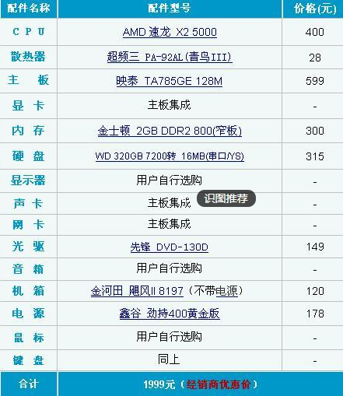

2. 类与对象
什么是类：
具有相同特性和行为的对象的抽象就是类。因此，类是对具有共同属性行为的对象的抽象
什么是对象：
对象是客观事物的一个实体，类的实例化就是对象

Slide 9
2.1 类的声明
类由成员属性和成员方法组成，是客观事物的抽象
成员属性：事物的特性，可以用有形容
成员方法：事物的功能，可以用能形容
类的声明：(命名建议采用大驼峰 GirlFriend)
class 类名 {
访问控制修饰符 $属性名[＝默认值]；
......
访问控制修饰符 方法名([参数 , 参数]){
方法体；
}
......
}

Slide 10
2.2 类的实例化
当定义好类后，我们使用new关键字来生成一个对象
$对象名称 = new 类名称()；
$对象名称 = new 类名称([参数列表])；
//通过Phone类实例化三个对象$phone1、$phone2、$phone3
$phone1 = new Phone(); //创建第一个Phone类对象，引用名为$phone1
$phone2 = new Phone(); //创建第二个Phone类对象，引用名为$phone2
$phone3 = new Phone(); //创建第三个Phone类对象，引用名为$phone3

Slide 11
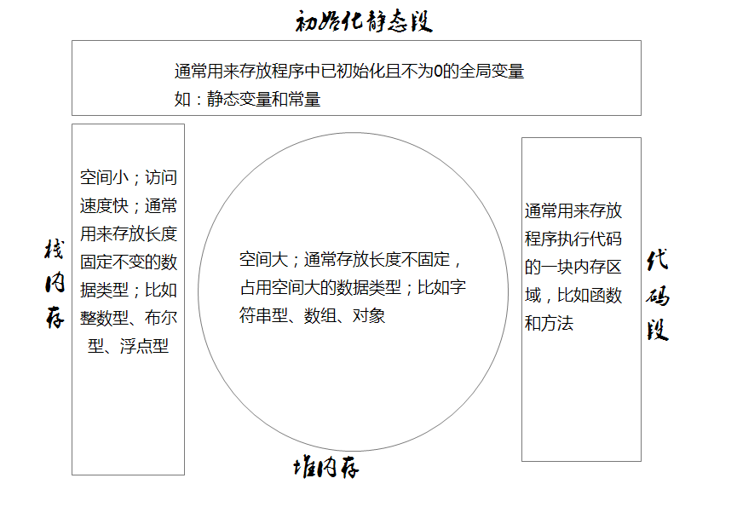
2.3 实例化对象内存分析
实例化的过程就是为对象分配内存空间的过程，此时，对象才成为类的实例

Slide 12
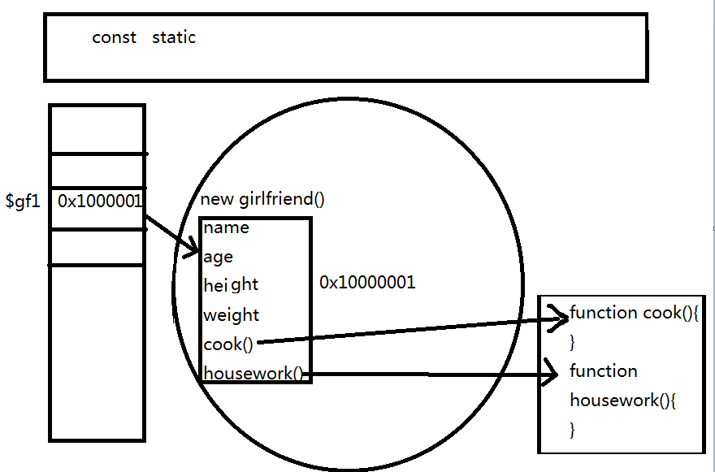

Slide 13
2.4 对象成员的访问与赋值
使用特殊运算符“->”来访问对象中的成员属性或成员方法
$对象 = new 类名()；
$对象 ->成员属性 = 赋值； //对象属性赋值
$对象 ->成员属性； //获取对象的属性
$对象 ->成员方法（参数）； //调用对象的方法
内部对象的引用 $this
就是在对象内部的成员方法中，代表本对象的一个引用，但只能在对象的成员方法中使用

Slide 14

Question
如果想创建不同类型的女朋友怎么办？

Slide 15
3.1 构造方法
大多数类都有一种称为构造方法的特殊方法。
当创建一个对象时将自动调用构造方法，通常用它执行一些有用的初始化任务
PHP4的版本中，构造方法的名称必须与类名相同
PHP5的版本中，构造方法的名称采用魔术方法 __construct( )
构造方法没有返回值
一个类只能有一个构造方法
在实例化对象时给构造方法传参：
$对象名=new 类名(参数1，参数2 ，........)

Slide 16
3.2 析构方法
与构造方法相对的就是析构方法。析构方法是PHP5新添加的内容，在PHP4中没有析构方法。
析构方法是在对象被销毁之前自动调用的方法，主要执行一些特定的操作，例如关闭文件，释放结果集等
析构方法采用魔术方法__destruct( )
析构函数不能带有任何参数
<?php
class Person {
//声明的析构方法，在对象销毁前自动调用
public function __destruct() {
echo "再见".$this->name."<br>";
}
}

